Slide 1
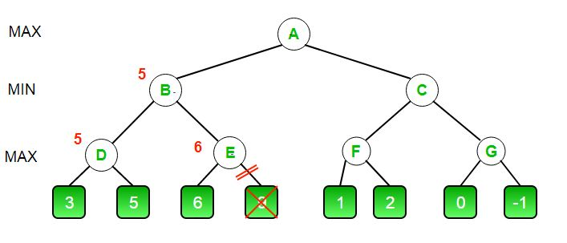
CN6005
Τεχνητή Νοημοσύνη
Lecture 5
Αναζήτηση σε παίγνια δύο αντιπάλων (Adversary games)

Slide 2
Εισαγωγή
Υπάρχουν προβλήματα στην ΤΝ στα οποία ενεργούν δύο ανταγωνιζόμενοι παίκτες.
  Ονομάζονται ανταγωνιστικά παίγνια ή παίγνια δύο αντιπάλων (adversary ή two-person games)
  Υπάρχουν δύο διαφορετικά σύνολα τελεστών μετάβασης (ένα για κάθε παίκτη)
  Επιλύονται με ειδικούς αλγορίθμους αναζήτησης (π.χ. minimax, alpha-beta)
Ο όρος "παίγνιο" αφορά την περιγραφή του τρόπου με τον οποίο παίζεται το παιχνίδι και περιλαμβάνει:
  τα αντικείμενα που υπάρχουν (π.χ. πούλια, ταμπλώ, κτλ.)
  το σύνολο των κανόνων (π.χ. επιτρεπτές κινήσεις, συνθήκες νίκης, κ.α.)
Ως "παιχνίδι" χαρακτηρίζεται μία συγκεκριμένη παρτίδα του παιγνίου
  Γνωστά παραδείγματα παιγνίων είναι το σκάκι, η τρίλιζα, το τάβλι, κτλ.

Slide 3
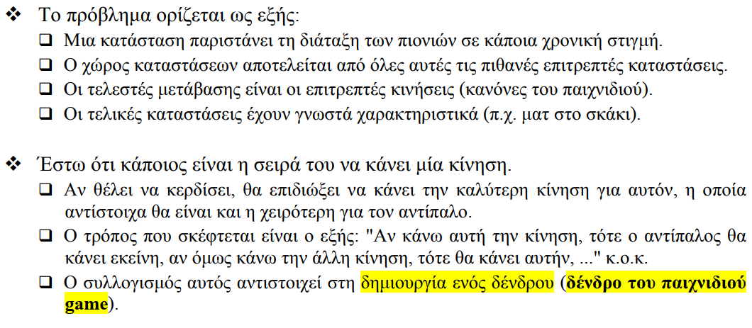
Ορισμός προβλήματος

Slide 4
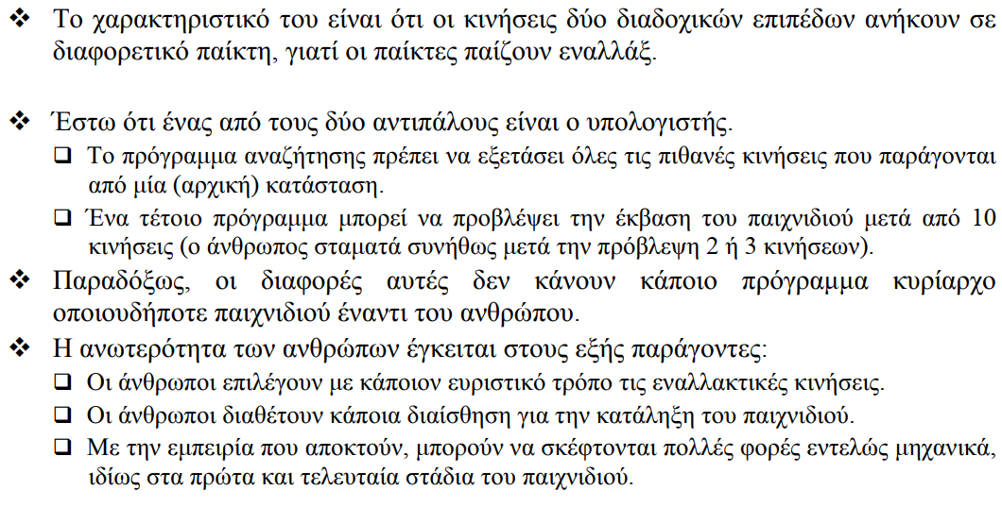
Τρόπος σκέψης

Slide 5
Δένδρο παιχνιδιού
Οι κινήσεις δύο διαδοχικών επιπέδων ανήκουν σε διαφορετικό παίκτη
  Το δένδρο αναπτύσσεται νοερά από τον παίκτη πριν επιλέξει κίνηση
  Η ανάπτυξη του δένδρου σταματά σε κάποιο βάθος (συνήθως μικρό)
  Οι καταστάσεις στο τελευταίο επίπεδο αξιολογούνται με κάποια κριτήρια
  Οι τιμές μεταδίδονται προς τη ρίζα αξιολογώντας όλες τις καταστάσεις
  Ο παίκτης επιλέγει το κλαδί με την καλύτερη τιμή
    Μονοπάτι με την ευνοϊκότερη εξέλιξη

Slide 6
Βάθος ανάπτυξης δένδρου
Το δένδρο πρέπει να αναπτύσσεται στο μέγιστο δυνατό βάθος
  Αν υπήρχε δυνατότητα πλήρους ανάπτυξης, τα προγράμματα θα ήταν ανίκητα
  Αυτό είναι αδύνατο λόγω της συνδυαστικής έκρηξης
Έστω για παράδειγμα στο σκάκι:
  Μέσος παράγοντας διακλάδωσης = 10, μέσος αριθμός κινήσεων για ματ = 40
  Πιθανές τελικές καταστάσεις ≈ 10⁴⁰
  Αν ο υπολογιστής θέλει 1 nsec (10⁻⁹ sec) για μία κατάσταση, χρειάζεται 10³¹sec ≈ 3x10²⁴ χρόνια για να τις εξετάσει όλες
    Αυτό είναι περίπου το 1/4 της ηλικίας του σύμπαντος
Άρα το βάθος στο οποίο αναπτύσσεται το δένδρο είναι σχετικά μικρό
  Εξαρτάται από τους χρονικούς περιορισμούς του συστήματος

Slide 7
Ο αλγόριθμος MiniMax
Ο αλγόριθμος Ελαχίστου – Μεγίστου (MinMax) αποφασίζει για την επόμενη κίνηση με βάση την τρέχουσα κατάσταση
Το ζητούμενο είναι:
  Να χτιστεί το δένδρο μέχρι κάποιο βάθος
  Να βρεθεί η καλύτερη κίνηση από την παρούσα κατάσταση
Το μέτρο της υπεροχής ενός παίκτη καθορίζεται από μία ευριστική συνάρτηση που ονομάζεται συνάρτηση αξιολόγησης (evaluation function) και εφαρμόζεται στα φύλλα
Οι δύο παίκτες αποκαλούνται στον αλγόριθμο ως max και min
Οι κόμβοι του δένδρου διακρίνονται σε:
  Αυτούς που σειρά έχει να παίξει ο max
  Αυτούς που σειρά έχει να παίξει ο min

Slide 8
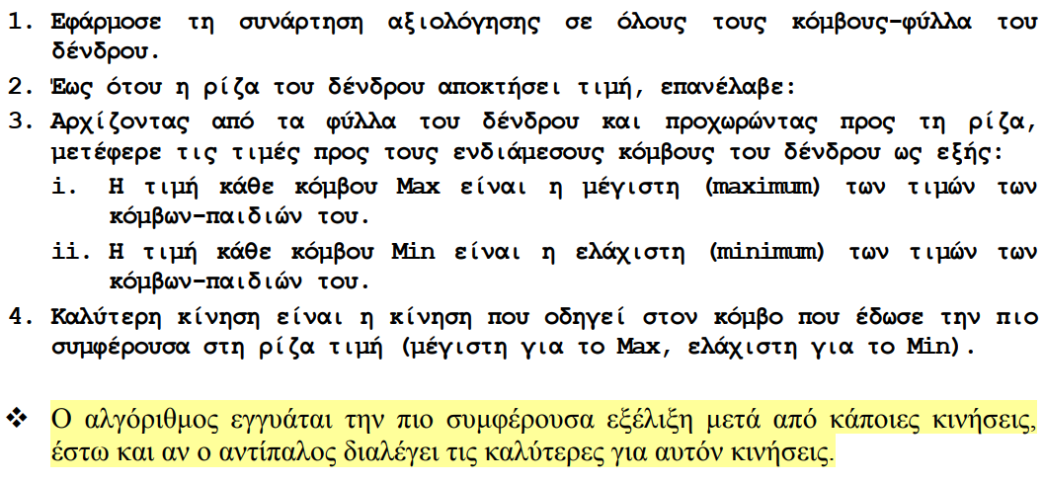
Βήματα αλγορίθμου Minimax

Slide 9
Ο αλγόριθμος MiniMax
Ο αλγόριθμος εγγυάται την πιο συμφέρουσα εξέλιξη, έστω και αν ο αντίπαλος διαλέγει πάντα τις καλύτερες για αυτόν κινήσεις
Οι καταστάσεις φύλλα αξιολογούνται από τη συνάρτηση αξιολόγησης ενώ οι υπόλοιπες καταστάσεις από την διάδοση των τιμών των φύλλων
Συνήθως ως ρίζα του δένδρου θεωρείται ο παίκτης max

Slide 10
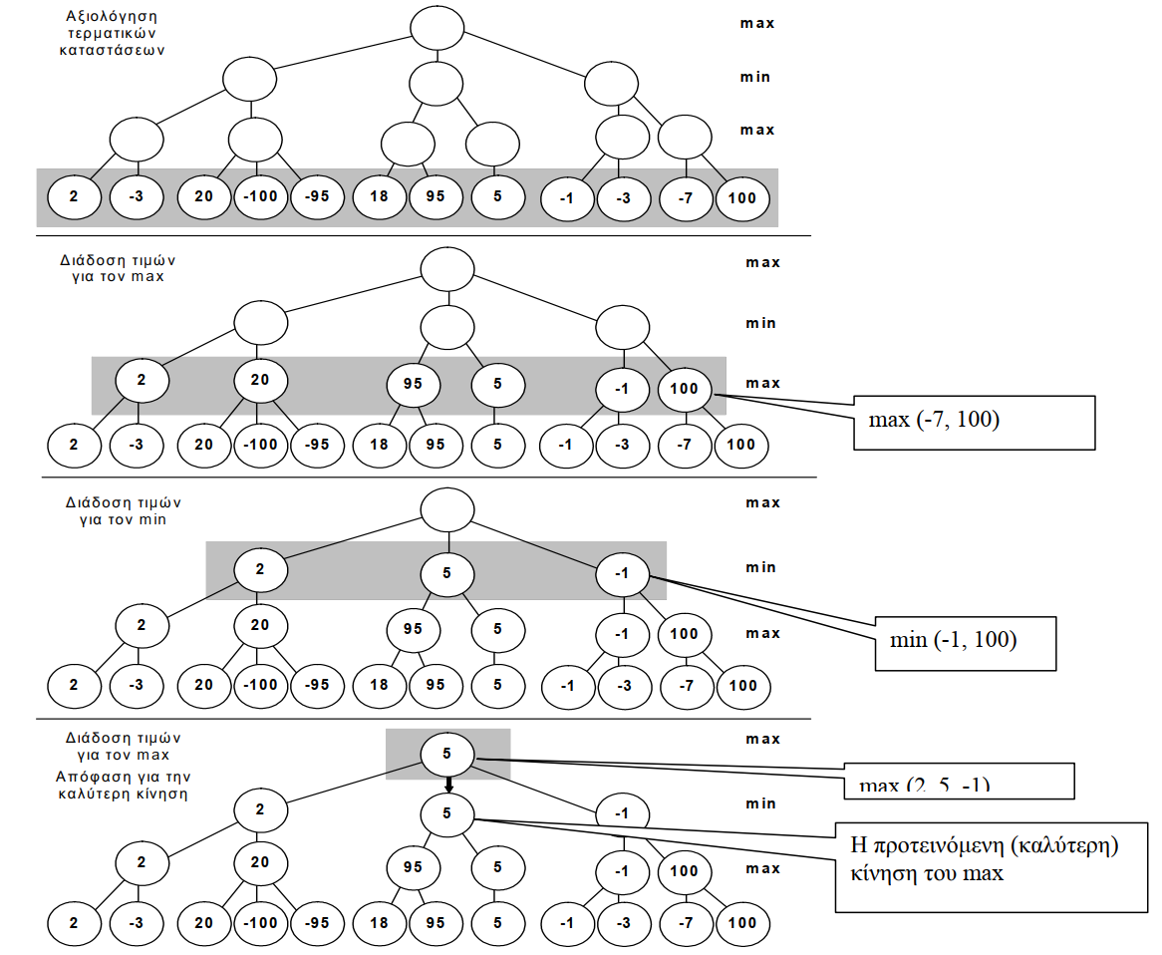
Παράδειγμα αλγορίθμου Minimax

Slide 11
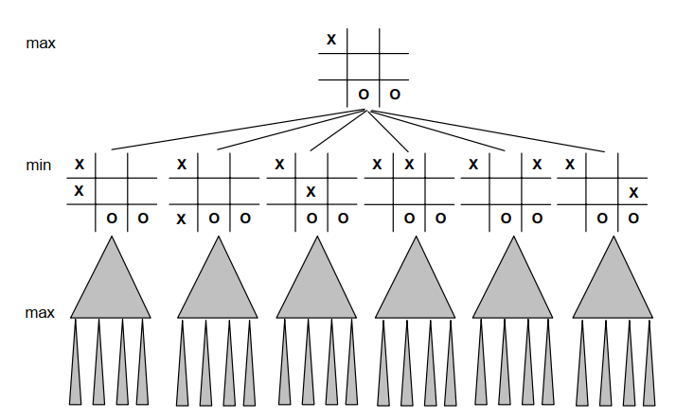
Ο MiniMax στην Τρίλιζα
Η τρίλιζα έχει μικρό χώρο αναζήτησης (9! καταστάσεις)
Όλες οι καταστάσεις μπορούν να κωδικοποιηθούν σε πρόγραμμα το οποίο δε θα χάνει ποτέ
Αποτελεί καλό παράδειγμα εφαρμογής του αλγορίθμου Μinimax.

Slide 12
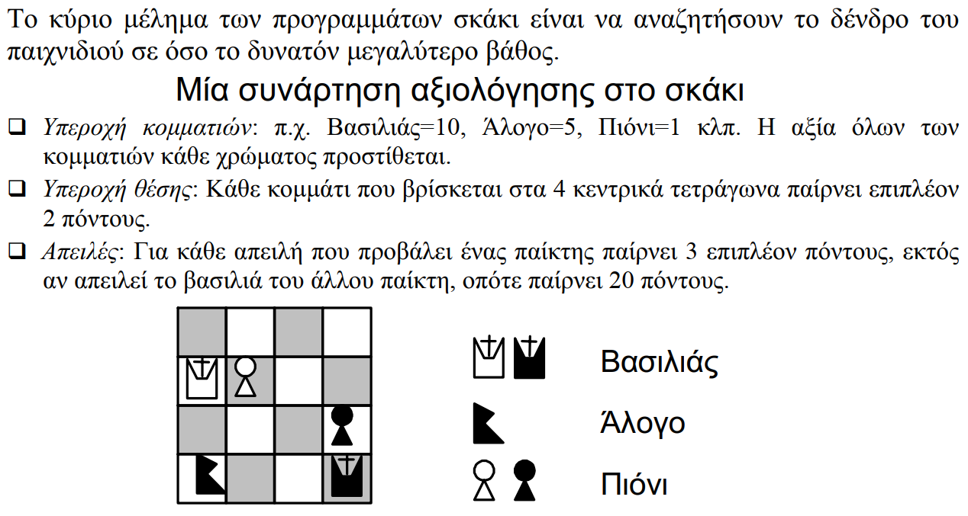
Ο MiniMax στο Σκάκι

Slide 13
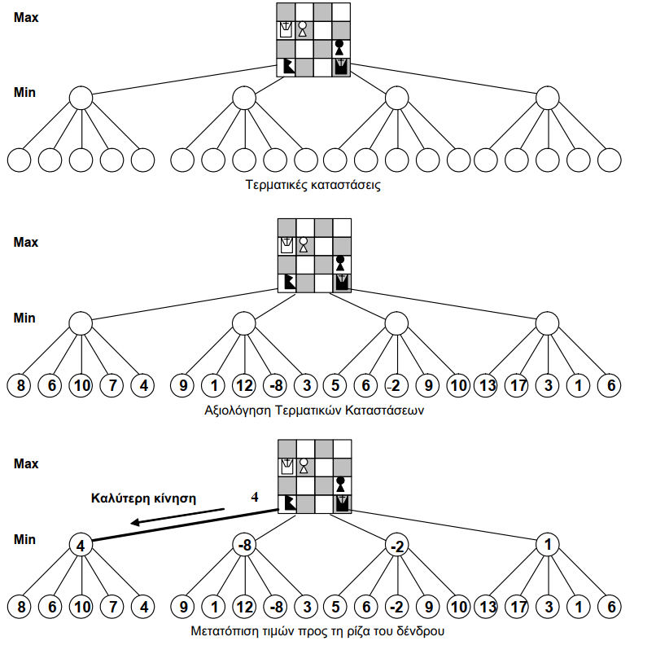
Ο MiniMax στο Σκάκι

Slide 14
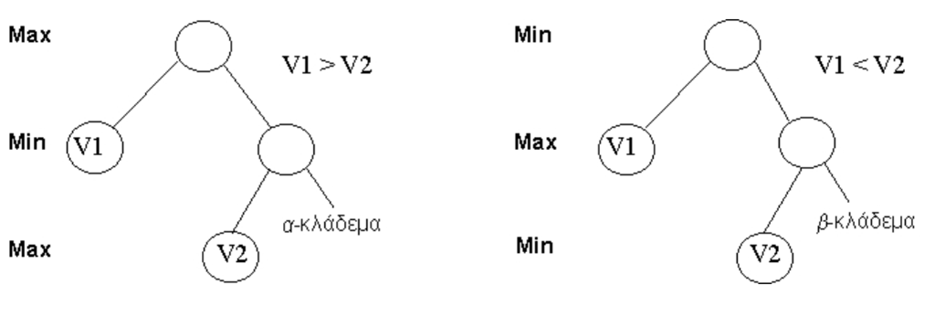
Ο αλγόριθμος AlphaBeta
Ο αλγόριθμος Άλφα-Βήτα (Alpha-Beta - ΑΒ) αποφεύγει την αξιολόγηση καταστάσεων που ικανοποιούν ορισμένες συνθήκες
  Επεκτείνει τον Minimax με τεχνικές κλαδέματος υποδένδρων
  Το κλάδεμα που κάνει ο ΑΒ δεν είναι ευριστικό, βασίζεται σε πραγματικούς αριθμούς

Slide 15
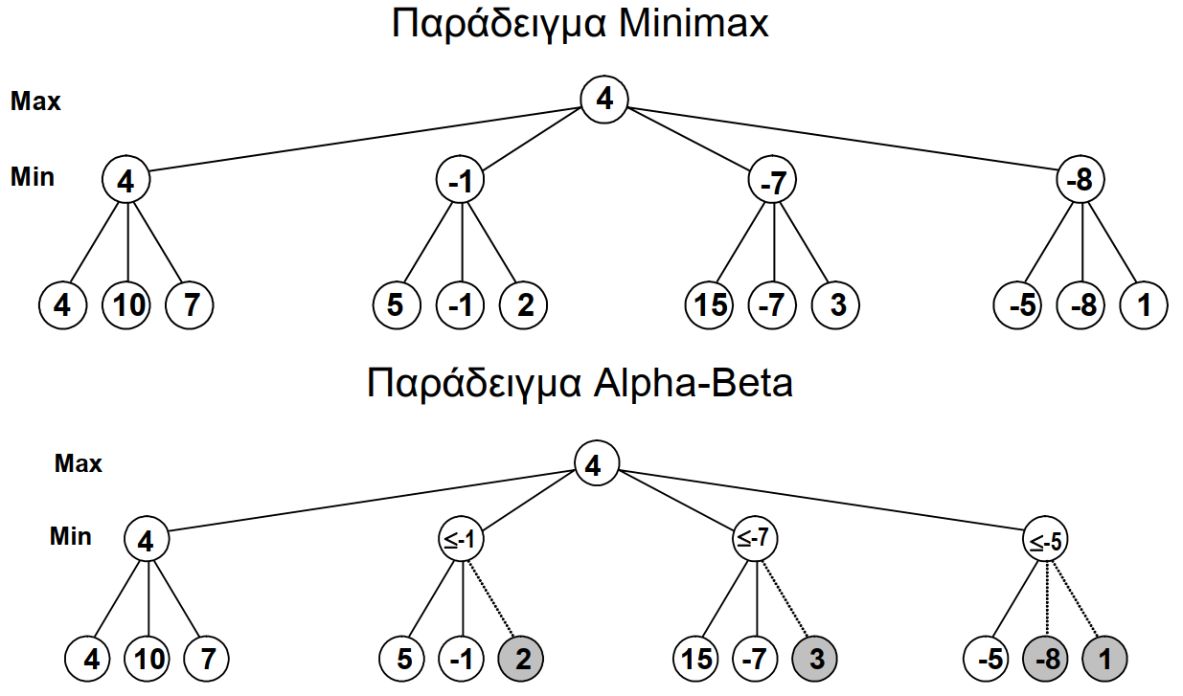
Ο αλγόριθμος AlphaBeta

Slide 16
Ο αλγόριθμος AlphaBeta
Κατά προσέγγιση ο ΑΒ εξετάζει √N τερματικούς κόμβους, όπου Ν είναι οι τερματικοί κόμβοι που εξετάζει ο αλγόριθμος Minimax.
Η απόδοσή τους βελτιώνεται με διάφορες μεθόδους, όπως:
  Ευριστικό κλάδεμα του δένδρου παιχνιδιού
  Δυναμική συνάρτηση αξιολόγησης
  Αποθήκευση τιμών των τερματικών καταστάσεων (transposition tables)
  Προκαθορισμένες κινήσεις (χωρίς αναζήτηση) σε αρχικές και τελικές φάσεις του παιγνιδιού (Openings, End Game moves)

Slide 17
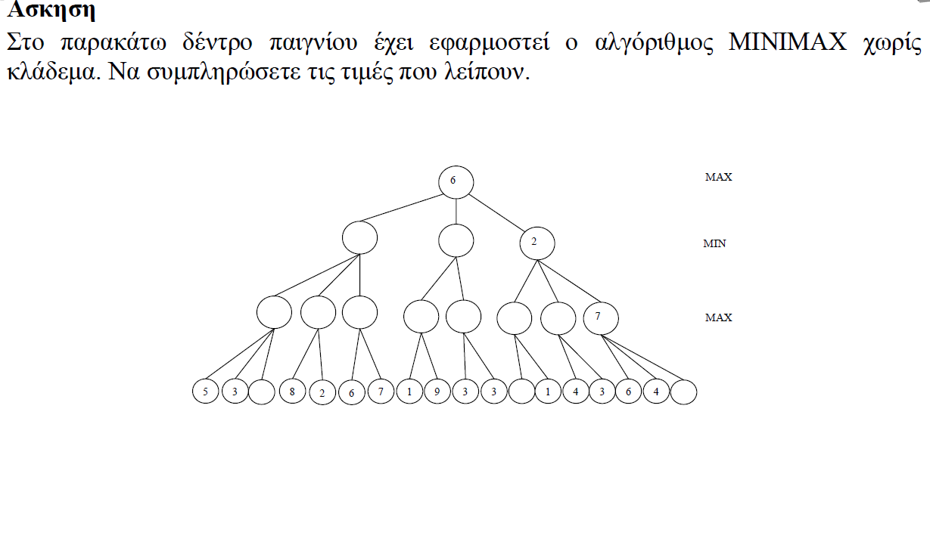

Slide 18
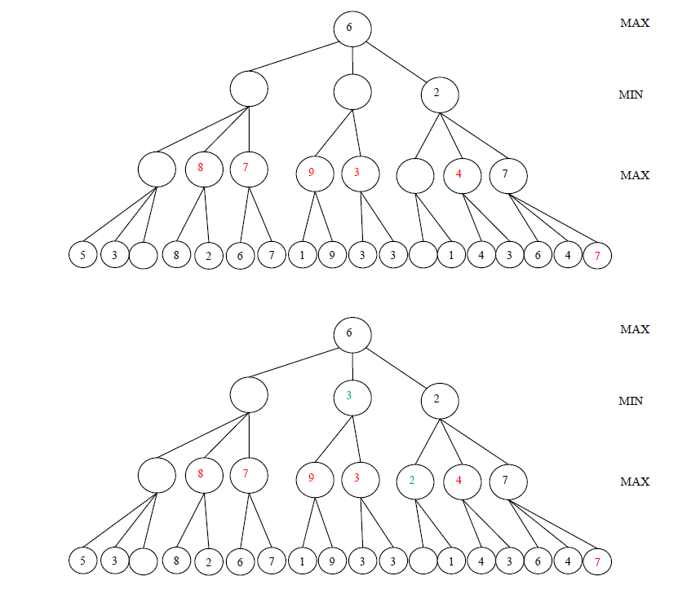

Slide 19
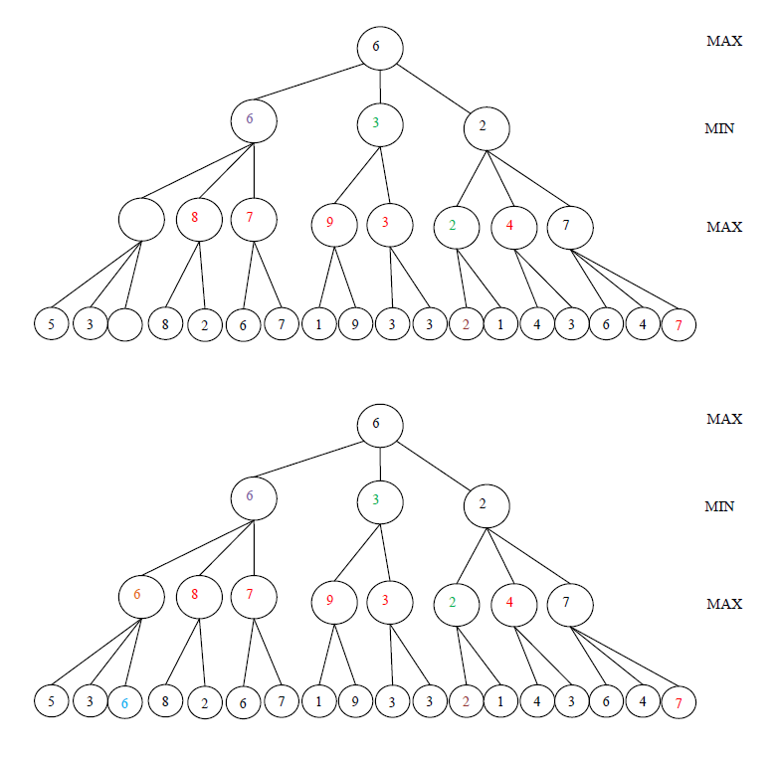

Slide 20
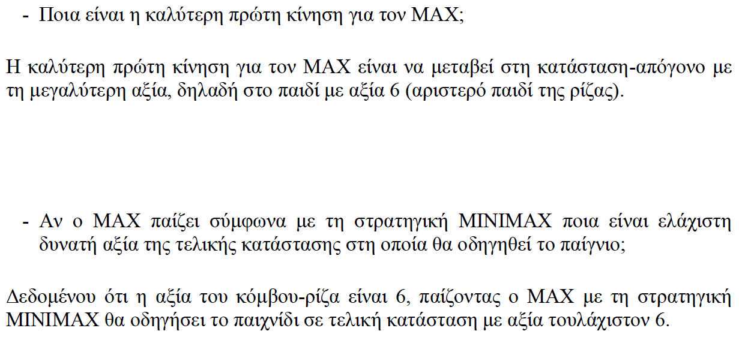

Slide 21
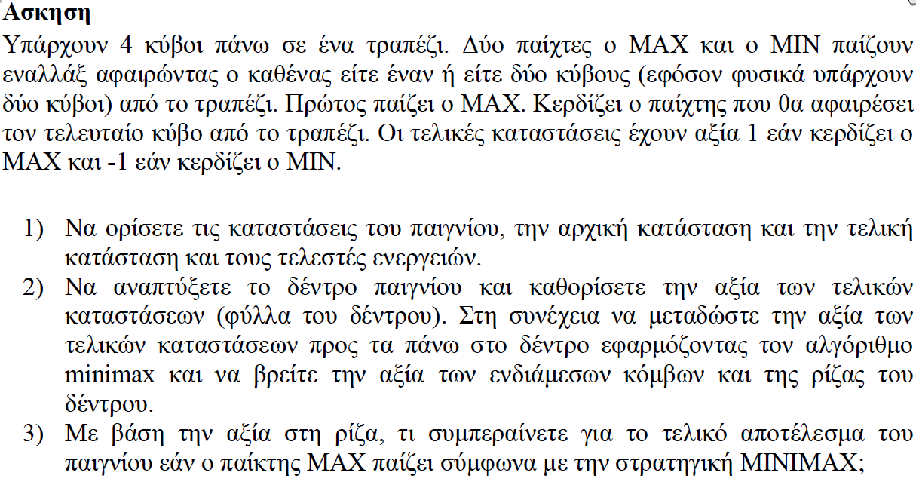

Slide 22
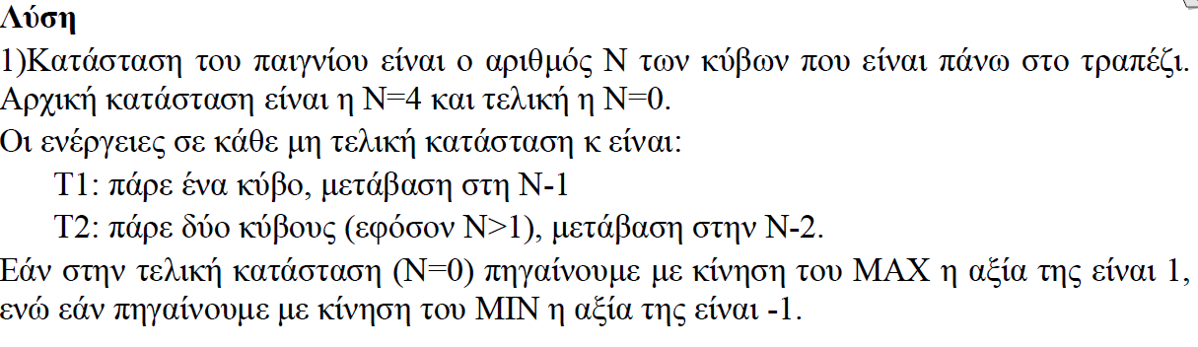

Slide 23
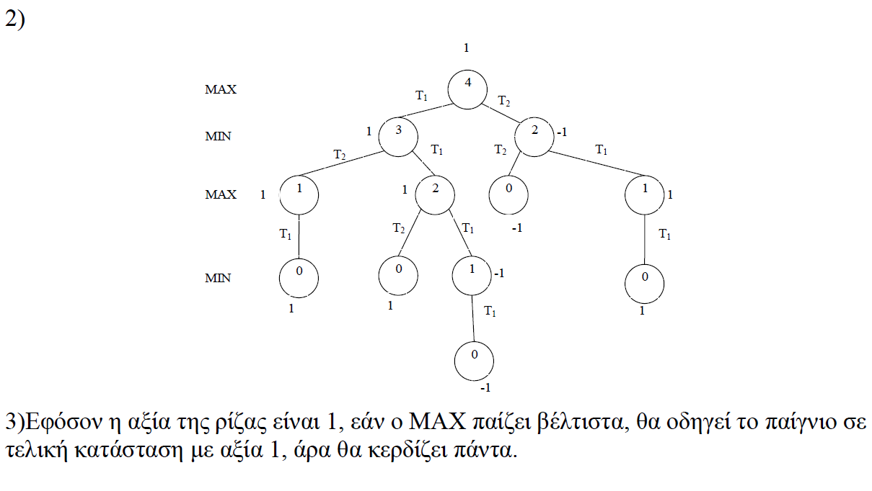

Slide 24
Πηγές
  “Τεχνητή Νοημοσύνη – Β έκδοση»: Ι. Βλαχάβας, Π. Κεφαλάς, Ν. Βασιλειάδης, Φ. Κόκκορας, Η. Σακελλαρίου

